Slide 1
Open Dag 2018
Van harte Welkom!

Slide 2
Spannend en leuk!

Slide 3
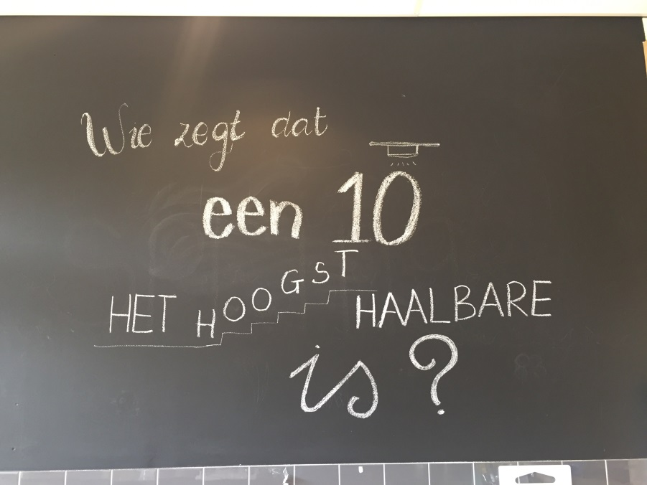
Leren zonder grenzen
Thema’s en domeinen
Leerdoelkaarten
Groei en ontwikkeling
Projecten
Creativiteit
Eigen inbreng
Notes:
Nederlands, Engels, wiskunde/rekenen, M&M, M,N&T, Sport, Lifestyle& bewegen, Taal&Cultuur
Thema’s km2 , interieur, BV spring High kantine, Schoolplein,
Geen selectie tot eind onderbouw

Slide 4
Out of the box

Slide 5
Spring High Skills
Samenwerken en samen leren
Zelfsturing; plannen en organiseren
Onderzoeken
Creatief denken
Analytisch denken
Kritisch denken en redeneren
Communiceren
Zelfinzicht
Motivatie; doorzetten

Slide 6
Spring High
Coaching en coaches
Stiltelokaal Reizen en uitwisselingen Lean/Agile/Kanban
Sport/bewegen (elke dag!)
SH-Toernooi Leerplein Kerstdiner/Sinterklaasfeest
Projecten in bedrijven
Geen Huiswerk
Excursies: musea en bezienswaardigheden

Slide 7
Een lesdag/week op SH
Tijden | Maandag | Dinsdag | Woensdag | Donderdag | Vrijdag
8.30 – 9.15 | Kring | Kring | Lenny/ Neelke/ Karin | Kring | Kring
9.15–10.00 | Dave/Neelke/ ZW | Bernard/ Karin/ ZW | Lenny/Neelke/ Karin | Jantien/Aafke/ZW | Karin/Dave/ZW
10.00-1045 | Neelke/ ZW/ Dave | Karin/ZW/ Bernard | Lenny/Neelke/ Karin | Aafke/ZW/ Jantien | Dave/ZW/ Karin
10.45-11.00 | pauze | pauze | pauze | pauze | pauze
11.00-11.45 | ZW/Dave/ Neelke | ZW/Bernard/ Karin | Coaching tot 12.00 | ZW/Jantien/ Aafke | ZW/Karin/ Dave
11.45-12.45 | Rosanna/ S,L&B/ZW | Sport/ ZW | VRIJ | Sport/ ZW | Sport/ ZW
12.45-13.15 | pauze | pauze | pauze | pauze | pauze
13.15-15.00 | Rosanna/ S,L&B /ZW | Sport/ ZW | VRIJ | Sport/ ZW | Sport/ ZW

Slide 8
Ouders en Spring High
Voortgangsgesprekken onder leiding van leerling
Workshops door ouders
Direct contact tussen school en thuis (relatie voor prestatie)
Veel oudercontact onderling
Ouderadviesraad, zeer betrokken
Periodeafsluitingen met ouders
Samen leren, groeien en optrekken

Slide 9
Meelopen, langskomen en aanmelden
Altijd welkom!
Aanmelden periode van 5 maart t/m 16 maart
Even bellen of mailen:
info@springhigh.nl
0205893038

Slide 10
Voor nu……
Lesjes, activiteiten in Gymzaal, informatiekraampjes en inloop
Veel vragen aan leerlingen die rondlopen
Tot slot: quizje op Chromebook op Leerplein Geel

Slide 11
Social media
Facebook, SHnieuwwest
Twitter@SHnieuwwest
……Like ons, volg ons…..

